Slide 1
UNIVERSIDAD DE LAS FUERZAS ARMADAS “ESPE”
ESTUDIO SOBRE LA APLICACIÓN DE LOS ESTÁNDARES DE HOSPITALIDAD DEL ÁREA DE TRAUMATOLOGÍA DEL HOSPITAL DE LAS FUERZAS ARMADAS
Elaborado por:
Guerrero Paulina
Singo Sofía

Slide 2
FUNDAMENTACIÓN TEÓRICA

Slide 3
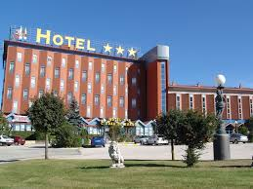
Problemática
Servicios de Salud
+
Alojamiento - A&B
Hospitalidad
Hospitalidad
Alojamiento
+
Alimentación +
Recreación

Slide 4
Objetivos
GENERAL
Realizar un estudio sobre la aplicación de de estándares de hospitalidad en el área de Traumatología del Hospital de las Fuerzas Armadas para garantizar que los procesos de alojamiento y servicio en atención al paciente se cumplan.
ESPECIFICOS
Fundamentar teóricamente las técnicas de hospitalidad en el ámbito hotelero como medida organizacional para el logro de los objetivos empresariales
Realizar un diagnóstico situacional del área de Traumatología del hospital, en función a las técnicas de hospitalidad investigadas.
Propuesta de verificación de estándares de hospitalidad a partir del análisis de las áreas y sus servicios conforme al patrón de estudio que se plantea, según las exigencias de la hotelería hospitalaria

Slide 5
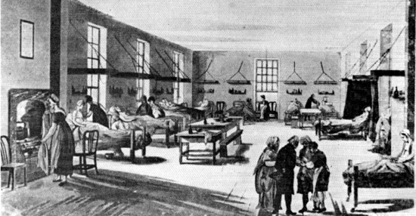
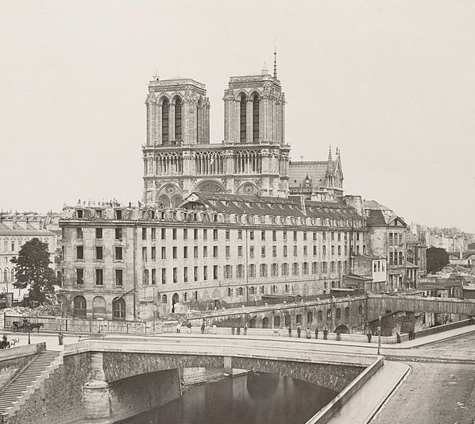
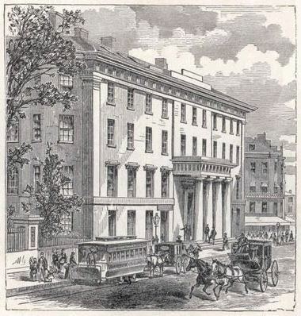
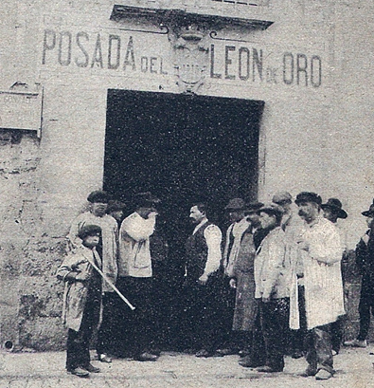
Hospitalidad del latín “hospitalium”
Edad Media 651
Renacimiento
Revolución Industrial Siglo VXIII
Siglo XIX
Hotel Tremont House 1829
Hôtel- Dieu
Llamado “Hotel”

Slide 6
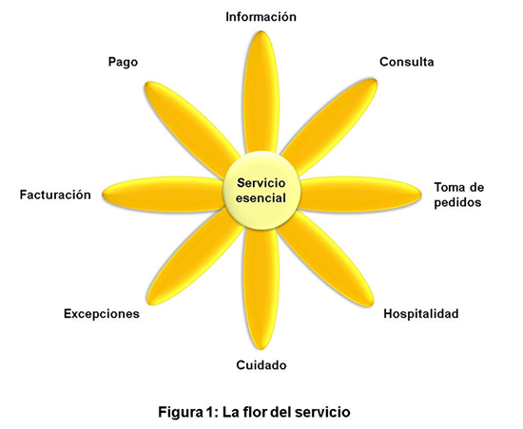
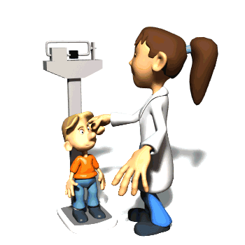
Estándares de hospitalidad
Elementos tangibles
Fiabilidad
Capacidad de Respuesta
Seguridad
Empatía
Metodología SERVQUAL

Slide 7
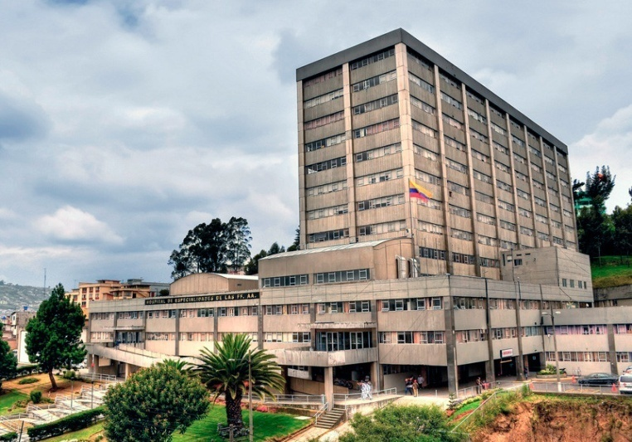
Hospital de las Fuerzas Armadas
Misión
Proporcionar atención médica integral de tercer nivel con calidad y calidez; al personal militar en apoyo a las operaciones militares y con su capacidad disponible al personal militar en servicio pasivo, dependientes, derechohabiente y a la población civil.

Slide 8
Hospital de las Fuerzas Armadas
Visión
Para el 2016, será reconocido por la sociedad, como la institución de referencia líder, a nivel nacional, en la prestación de servicios de salud de tercer nivel a través del empleo de personal competente y comprometido con la institución, que fomenta la investigación científica y la docencia universitaria dentro de instalaciones modernas y dotadas con equipamiento especializado con tecnología avanzada; que labora dentro de un sistema de gestión de la calidad basado en un modelo de gestión por procesos automatizados; a fin de garantizar el apoyo de sanidad a las operaciones militares y mejorar las condiciones de salud de la población a nivel nacional.

Slide 9
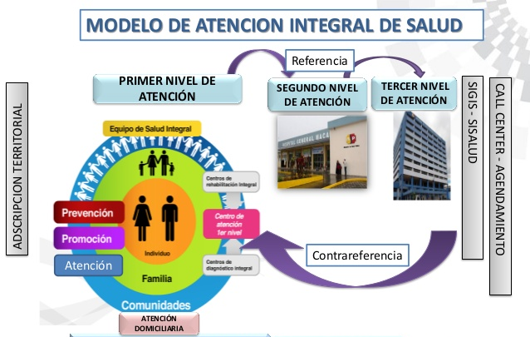
Nivel de Atención de Salud
Fuente: (Ecuador, Ministerio de Salud Pública)

Slide 10
Área de Estudio - Traumatología
HABITACIONES
HABITACIONES
 |  |  |  | Utilería limpia | Utilería Sucio | RECEPCIÓN |  |  |  |  |  |  |  | HB DE MEDICOS
HB1 | HB3 | HB5 | HB7 |  |  |  |  | HB10 | HB13 |  | HB15 | HB17 | SUITE
 |  |  |  | Secre-taria |  |  |  |  | SALA DE ESPERA
HB2 | HB4 | HB6 | HB8 |  |  | HB9 | HB11 | HB 14 |  |  |  | HB16 | HB18
 |  |  |  |  |  |  |  |  | SH.SH | SH.SH
HABITACIONES
HABITACIONES
Quinto piso
HABITACIONES

Slide 11
Área de Estudio - Traumatología
HABITACIONES
RECEPCIÓN
LIMPIEZA
SEGURIDAD
LAVANDERÍA

Slide 12
DIAGNÓSTICO SITUACIONAL

Slide 13
Tamaño de la muestra
n= tamaño de la muestra
N= 1899
²e= 5%
³S²= desviación de la población o varianza: 0.25 trabaja en el centro 0.5 de éxito y 0.5 de fracaso
Z= valor tipificado a 1.96 nivel de confianza 95%
(n-1)= corrección geométrica para muestras grandes >50
$$n=\frac{z^{2}s^{2}N}{\begin{aligned}e^{2 }(N−1)+Z^{2}S^{2} \\ \end{aligned}} n=319.27$$

Slide 14
Análisis comparativo de los Instrumentos de Investigación
ENTREVISTA A: Médico tratante | ENCUESTA: Pacientes
Pregunta: ¿Considera usted que la capacidad de la infraestructura hospitalaria destinada para el área de Traumatología es suficiente? | Pregunta: ¿Tuvo algún inconveniente al momento de su registro e ingreso para su hospitalización? ¿Al momento de registro e ingreso de usted al área de traumatología cual fue su tiempo de espera?

Slide 15
Análisis comparativo de los Instrumentos de Investigación
ENTREVISTA A: Jefe de Limpieza | ENCUESTA: Pacientes
Pregunta: ¿Los profesionales del área de Traumatología se rigen bajo procesos y funciones ya establecidas por la institución? | Pregunta: ¿La higiene y control de desechos que maneja el hospital fue evidenciado por usted durante su permanencia en el área de Traumatología?

Slide 16
Análisis comparativo de los Instrumentos de Investigación
ENTREVISTA A: Auxiliar de Enfermería | ENCUESTA: Pacientes
Pregunta: ¿La atención al paciente de acuerdo a su criterio es la adecuada? ¿Cree usted que podría realizar alguna mejora, modificación o implementación? | Pregunta: ¿Qué sugiere o implementaría acerca de los servicios que usted recibió durante su estadía en el hospital?

Slide 17
Análisis comparativo de los Instrumentos de Investigación
ENTREVISTA A: Médico tratante | ENCUESTA: Pacientes
Pregunta: ¿Cree usted que calidad en el servicio que usted otorga al paciente, es un parámetro importante al momento de fidelizar al paciente? | Pregunta: ¿Durante el proceso de su permanencia en el hospital, el profesional le permitió expresar sus dudas o inquietudes con respecto a su enfermedad, a los exámenes y al tratamiento?

Slide 18
Análisis comparativo de los Instrumentos de Investigación
ENTREVISTA A: Jefe de Piso | ENCUESTA: Pacientes
Pregunta: ¿Usted tiene conocimiento sobre los estándares de calidad hospitalaria para el paciente, y cuál es su influencia de ello en la recuperación del paciente? | Pregunta: Como recomendación final, mencione algún servicio o circunstancias de insatisfactoria su estadía

Slide 19
PROPUESTA

Slide 20
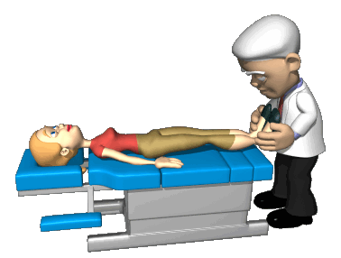
ANÁLISIS EVALUATIVO
Estructura
Proceso
Resultado

Slide 21
INDICADORES
DE
ESTRUCTURA

Slide 22
PLANIFICACIÓN ORGANIZACIONAL
INDICADOR
Estructura organizacional línea staff
Modelo estructural del área de Traumatología
Situación actual
Cargos establecidos
Asesor Hotelero
ESTÁNDAR

Slide 23
COORDINACIÓN DEL SISTEMA MÚSCULO ESQUELÉTICO
SECRETARÍA
DIRECTOR MÈDICO
SUPERVISORA DE PISO
MÉDICO TRATANTE
ENFERMERA DE CUIDADO DIRECTO
JEFE DE LIMPIEZA
MÉDICO RESIDENTE
INTERNO ROTATIVO
AUXILIAR DE ENFERMERÍA
MENSAJERO
AUXILIAR DE LIMPIEZA
ASESOR HOTELERO
SUPERVISOR DE SEGURIDAD
AGENTE DE SEGURIDAD

Slide 24
PLANIFICACIÓN ORGANIZACIONAL
INDICADOR
Funciones perfil de cargo
Formato de registro para el perfil de cargo
Situación actual
Funciones manuales establecidas
Carece de competencia laboral
ESTÁNDAR

Slide 25
RECURSOS FÍSICOS
INDICADOR
Paciente y equipamiento
Kit de amenities-
Biombos
Situación actual
Paciente descuidado
Equipo incompleto
ESTÁNDAR

Slide 26
KIT DE AMENITIES
Shampoo
Jabon de manos/cuerpo
Pañuelos
Gorra de baño
Acondicionador
Cepillo de dientes
Crema de manos
Zapatillas desechables
Peinilla
Pasta dental
DIMENSIONES
Largo: 2 metros
Ancho: 2 metros
MATERIAL
Tubo redondo de aluminio de 1 pulgada
Cortina de tela gruesa y esta puede ser plastificada
PINTURA
Dos capas de pintura anticorrosiva
Preferiblemente en colores negro o verde nilo
Tubo redondo de acero inoxidable de 1 pulgada

Slide 27
4.
SITUACIÓN ACTUAL
Es escasa
Elaborada manualmente
Falta de información
INDICADOR
Implementación de señalética
Medida técnica y protección colectiva
ESTÁNDAR

Slide 28
SE PROPONE
SEÑALETICA DE PROHIBICIÓN
Q
Q
SEÑALETICA INFORMATIVA

Slide 29
5.
SITUACIÓN ACTUAL
Cumplen con funciones técnicas
Pero calidad de atención negativa
Personal de enfermería
INDICADOR
Personal de enfermería: Servicio al paciente
Brindar un servicio eficiente y hospitalario
ESTÁNDAR

Slide 30
SE PROPONE
FUNCIONES
Atención:
Hace referencia al trato
Habilidades Personales
Servicio: Disposición para servir.
Habilidades técnicas
Enfermera de cuidado directo
Desempeño con calidad y calidez
Sistema de calidad en el servicio

Slide 31
SISTEMA DE CALIDAD EN EL SERVICIO
1. Análisis y evaluación del desempeño de las enfermeras mediante las encuestas de satisfacción actual para la mejora
2. Establecer objetivos para generar la mejora
3. Diseño de estrategias para el cumplimiento de estos objetivos
4. Evaluación y selección de dicha estrategia
5. Evaluación de resultados de implementación del objetivo
6. Fijar nuevas estándares
7. Reconocer las necesidades primordiales por medio de encuestas y entrevistas (medición de indicadores)

Slide 32
6.
SITUACIÓN ACTUAL
Militares realizan rondas por los pasillos
Durante el periodo de visitas
Sistema de cámaras
INDICADOR
Personal militar: Seguridad hospitalaria
Precisar un sistema para garantizar la seguridad
ESTÁNDAR

Slide 33
SE PROPONE

Slide 34
INDICADORES
DE
PROCESOS

Slide 35
7.
SITUACIÓN ACTUAL
Prescrito pasos
Admisión y egreso del paciente
Tiempo de espera demasiado largo
INDICADOR
Flujograma Check in- Check out
Establecer procesos de trabajo mediante flujogramas
ESTÁNDAR

Slide 36
SE PROPONE
CHECK IN

Slide 37
SE PROPONE
CHECK OUT

Slide 38
8.
SITUACIÓN ACTUAL
Realizan la limpieza según pasos establecidos
Demora en el aseo de la habitación
Retraso en la entrega de habitaciones a los pacientes para check in
INDICADOR
Flujograma de limpieza de habitación en check out
Personal de limpieza realizara el aseo de las habitaciones
ESTÁNDAR

Slide 39
SE PROPONE

Slide 40
9.
INDICADOR
Flujograma de vigilancia y control de visitas
Seguridad de los pacientes, personal e instalaciones
ESTÁNDAR

Slide 41
SE PROPONE

Slide 42
INDICADORES
DE
RESULTADOS

Slide 43
10.
SITUACIÓN ACTUAL
Cuentan con una encuesta de satisfacción
Se desarrolla en el check out del paciente
La cual no refleja los resultados que se desea
INDICADOR
Resultado de satisfacción
Grado de satisfacción mediante la metodología SERVQUAL
ESTÁNDAR

Slide 44
SE PROPONE
RESULTADO DE SATISFACCIÓN
SUGERENCIAS Y QUEJAS

Slide 45
CONCLUSIONES
Fundamentación teórica sobre técnicas de hospitalidad y especificaciones de áreas de trabajo en el ámbito hotelero y hospitalario.
RECOMENDACIONES
Se recomienda tomar en cuenta la aplicación de esta propuesta que permitan alcanzar un alto nivel de calidad y calidez en cuanto al servicio y atención prestada
Recolección de datos por parte del paciente de las falencias en la parte organizacional y operativa.
Realizar una propuesta como guía para la institución de salud.

Slide 46
¡ GRACIAS POR SU ATENCIÓN !

